Slide 1
مشروع التربية الاجتماعية الوطنية عن: الموقع السياحي البحر الميت
الطالبة : ناديا برو
الصف: الخامس د

Slide 2
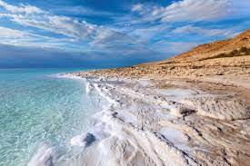
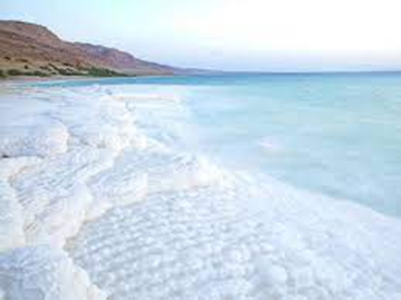
مقدمة
يعتبر البحر الميت من أشهر البحيرات في العالم، ويقع في الأردن وفلسطين ويعتبر من الأماكن السياحية الهامة في تلك المنطقة.
ويتميز هذا البحر بخصائص فريدة من نوعها، حيث يعتبر أكثر بحيرات العالم اتلافاً للحياة ويحتوي
على مستوى ملحي عال جداً، حيث يصل إلى أكثر من 30%، وهذا ما يجعل الماء غير صالح للشرب ويؤدي إلى اتلاف الحياة النباتية والحيوانية.
ولكن هذا الملح يستخرج من البحر ويُستخدم في العديد من الصناعات مثل الغذائية والطبية والتجميلية، ويُعتبر من أهم الموارد الطبيعية في المنطقة.

Slide 3
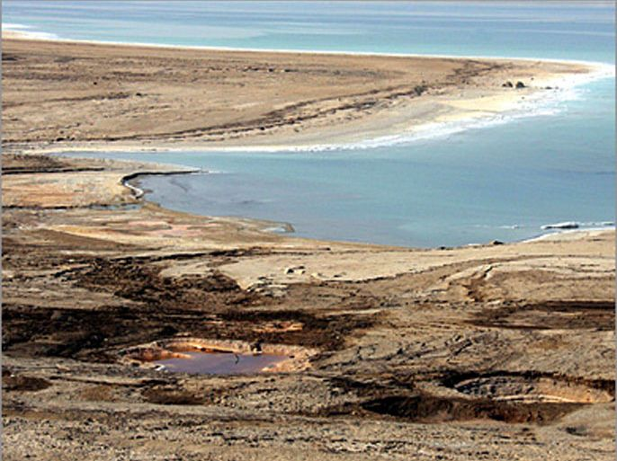
تاريخ البحر الميت
يعود بداية التشكل الجيولوجي للبحر الميت إلى أواخر العصر الثلاثي، أي قبل حوالي 3 - 7 مليون سنة، فقد كان يُستخدم في العصور القديمة كمصدر للملح وغيره من المواد الهامة.
وتشتهر المنطقة المحيطة بالبحر الميت بالأحداث الدينية التي جرت فيها، فقد شهدت البحر الميت والمنطقة المحيطة بها الكثير من الأحداث الهامة في تاريخ الإنسانية.

Slide 4
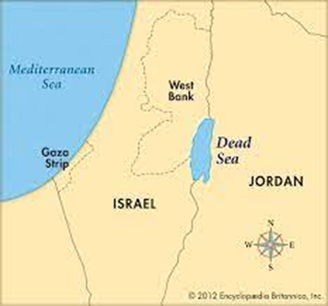
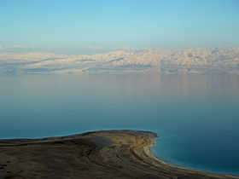
جغرافية البحر الميت
يقع البحر الميّت في منطقة حفرة الانهدام السوريّة الكبرى، وتحديداً المنطقة الواقعة في غور الأردن، في الحدّ الفاصل بين الأردن وفلسطين حيث يُشكّل جزءاً من الحدود بين البلدين، كما يتغذى البحر الميّت بشكل رئيسيّ من مياه نهر الأردن، الذي يدخل في البحر الميّت من الشمال.
ويحيط به الكثير من المعالم الطبيعية، فمن الشرق توجد مرتفعات البلقاء وجبال السلط وهضابها، ومن الغرب مرتفعات فلسطين وجبال القدس، يبلغ طول البحر قرابة (80) كيلو متراً وبعرض (15) كيلو متراً، أما حجم البحر فيبلغ (946) متراً مربعاً.
ينخفض سطح البحر الميت بحوالي 395 عن سطح البحر المتوسط.
يتأثر البحر الميت بالمناخ الصحراويّ، إذ تكون الشمس ساطعة طيلة أيام السنة، ويشهد هبوباً للهواء الجاف، أما في فصل الشتاء فيسجّل هطولاً مطريّاً قليلاً لا يتجاوز الخمسين مليمتراً، أما درجات الحرارة صيفاً فتتراوح ما بين اثنتين وثلاثين درجة وتسع وثلاثين درجة، وترتفع نسبة الرطوبة به لتصل إلى خمس وثلاثين بالمئة.

Slide 5
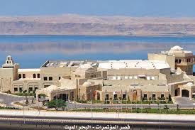
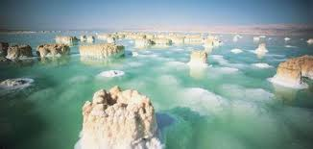
أهمية البحر الميت الاقتصادية
يعتبر البحر الميت ثروة اقتصادية كبيرة لكل من الأردن وفلسطين، وذلك لاحتوائه على العديد من الأملاح المعدنية؛ مثل البوتاسيوم والبروم بالإضافة إلى الكالسيوم، وقد بدأ الاهتمام بالبحر الميت من هذه الناحية في القرن التاسع عشر، ولذلك فقد تم تأسيس أول مصنع لاستخراج الأملاح المعدنية من البحر الميت في العام 1929م، على يد شركة البوتاس الفلسطيني، والتي تم إغلاقها إبّان النكبة في العام 1948م.
تنتج شركة البوتاس العربية الأردنية، التي تم تأسيسها في العام 1956م، أكثر من مليوني طن من البوتاسيوم والصوديوم والأملاح المعدنية الأخرى، الأمر الذي يعيد لها حوالي 1.2 مليار دولار سنوياً.
تم إنشاء منطقة تنموية في البحر الميت في الجانب الأردني، تمتد على طول 40 كيلومتراً على الساحل، وعلى بعد 55 كيلومتراً من عمان، وذلك ليتم تسهيل عمليات إنشاء العقارات والاستثمار.

Slide 6
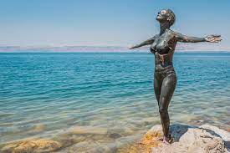
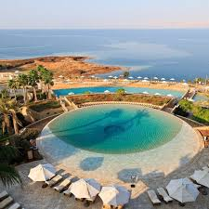
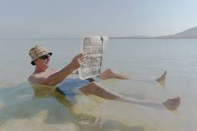
أهمية البحر الميت الاقتصادية
تم إنشاء العديد من الفنادق والمنتجعات السياحية والمناطق الترفيهية في المناطق القريبة من البحر الميت، حيث يزيد عددها في فلسطين المحتلة عن 15 فندقاً، وفي الجانب الأردني حوالي 5 فنادق عالية الجودة.
تعتبر منطقة البحر الميت وجهة سياحية شهيرة في العالم، التي توفر للزائرين تجربة فريدة ومميزة.
وتتميز المنطقة بالعديد من الأنشطة السياحية مثل السباحة والتزلج على الماء والتدليك بالطين الطبيعي، كما يمكن للزوار زيارة المواقع الأثرية والتاريخية المحيطة بالبحر الميت.
من الجدير بالذكر بأن العائدات لفلسطين المحتلة من جراء السياحة تبلغ أكثر من 291 مليون دولار، وللأردن حوالي 128 مليون دولار، الأمر الذي من شأنه أن يرفعَ من مستوى اقتصاد الدولتين، حيث يتهافت جميع السياح إلى البحر الميت ليس من أجل الاستجمام فحسب، وإنما لأغراض علاجية وشفائية خاصة للأمراض الجلدية، حيث يزيد عدد السياح القادمين إلى البحر الميت عن 10 آلاف سائح سنوياً.

Slide 7
لينك الفيديو
https://youtu.be/pim1a35XIKE

